Slide 1

«Московский государственный технический университет им. Н.Э. Баумана (национальный исследовательский университет)» (МГТУ им. Н.Э. Баумана)
ФАКУЛЬТЕТ – Информатика и управления
КАФЕДРА – Информационные системы и телекоммуникации
Презентация
К курсовой работе по дисциплине
Информационные системы
На тему
Разработка Apache UIMA OSGI компонента, распознающего позы
и аннотирующего данные 3D камеры
Студент группы ИУ3-73
В. Э. Большаков

Slide 2
Техническое задание
Разработка Apache UIMA OSGi компонента, распознающего позы и аннотирующего данные 3D камеры:
изучить соответствующие системы;
спроектировать интерфейс компонента;
реализовать компонент;
спроектировать JUnit тесты, провести тестирование;
описать требования, конструкцию, особенности сборки и запуска в документации.

Slide 3
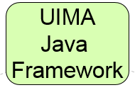
What is UIMA?
Unstructured Information Management applications - это программные системы, которые анализируют большие объемы неструктурированной информации, чтобы обнаружить знания, которые имеют отношение к конечному пользователю. Пример приложения UIM может использовать простой текст и идентифицировать объекты, такие как лица, места, организации; или отношения, например, работы или для нахождения.

Slide 4
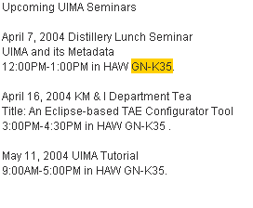
Как работает аннотатор?
На примере аннотатора текста можно объяснить общий смысл этой технологии: из всего потока данных аннотатор выделяет (аннотирует) нужные данные.

Slide 5
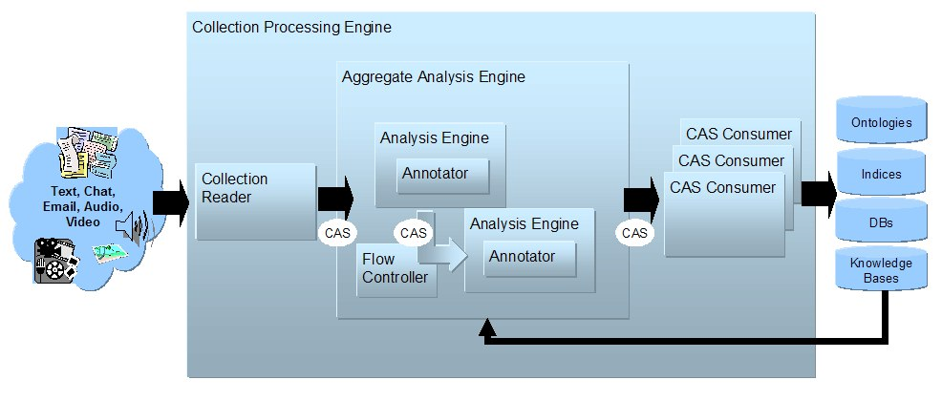
Как работает UIMA

Slide 6
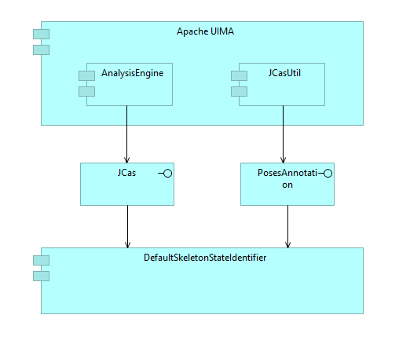
Диаграмма компонентов программы

Slide 7
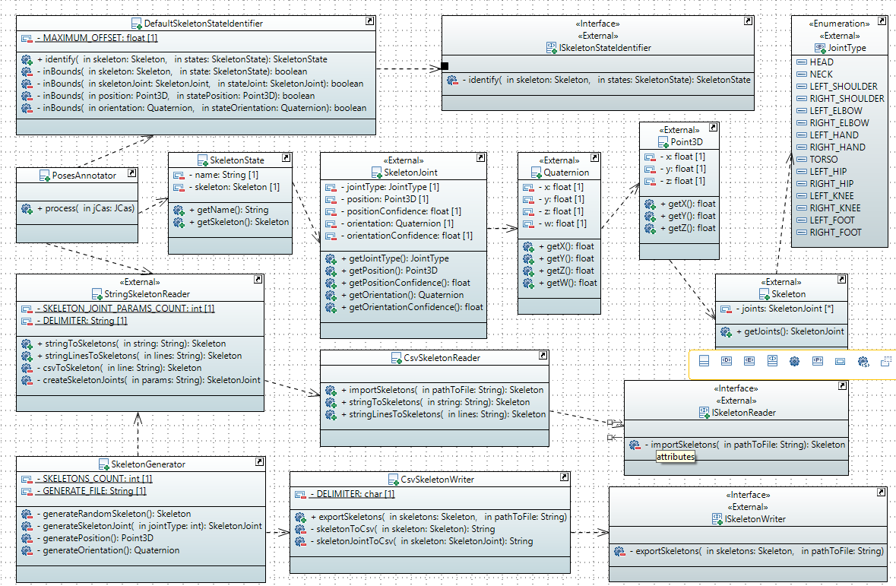
Диаграмма классов

Slide 8
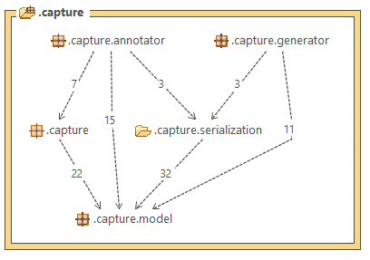
Анализ зависимостей в коде системы

Slide 9
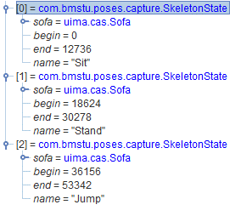
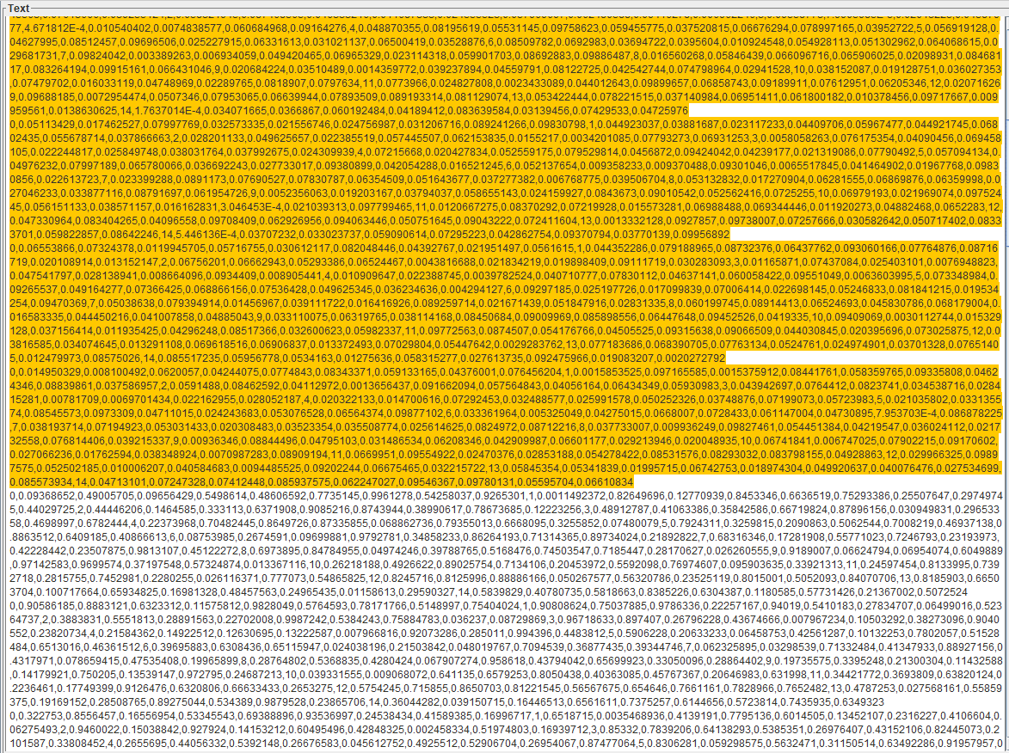
Тестирование проекта

Slide 10
Спасибо за внимание!

